Slide 1
Projeto Integrador 1º Semestre - DSM
Nome da Empresa: CC Projetos

Slide 2

Sistema: Sistema Web para captação de clientes no ramo imobiliário
Integrantes
Mateus César Costa
Ruan Moraes
Wanderson J.de A. Santos
Felipe Rodrigues Teixeira
Aleksander Gustavo Assis
Gustavo Carelli Pinton
Miguel de O. C. Cardoso
Cauã Penteado dos Santos

Slide 3
Apresentação do contexto
O Projeto Integrador (PI) se caracteriza como uma atividade para promover o desenvolvimento de iniciação científica, tendo intuito de aproximar os alunos dos problemas no mundo de trabalho na área de Desenvolvimento de Software Multiplataformas e oferecer a vivência prática e profissional. Mediante aplicação dos conhecimentos adquiridos em sala de aula em situações reais.

Slide 4

Em nosso caso, identificamos uma lacuna na prospecção de clientes para um profissional em específico. O profissional técnico de edificações, Carlos César Costa, enfrentava dificuldades na prospecção de novos clientes, devido à falta de uma presença digital eficaz.

Slide 5
Escopo do sistema
O escopo desse sistema consiste na concepção, elaboração e desenvolvimento de uma landing page para um profissional técnico em edificações, tem o objetivo de divulgar seus serviços de forma clara e sucinta.
A página será responsiva, o que significa que se adapta a diferentes tamanhos de telas, garantindo uma acessibilidade e experiência melhor para os usuários. Serão utilizadas tecnologias como HTML5, CSS3 e JavaScript.

Slide 6
O esperado é que aumente a visibilidade do profissional, facilitando o acesso de possíveis clientes aos serviços prestados.

Slide 7
Objetivos do projeto
Desenvolver uma página web para apresentar os serviços de um profissional, afim de aumentar sua divulgação e visibilidade para facilitar o contato com clientes em potenciais.

Slide 8
Técnica de levantamento de requisitos
A técnica de levantamento de requisitos utilizada em nosso projeto foi a entrevista informal com o cliente. Por meio de uma conversa estruturada, conseguimos identificar suas principais necessidades e objetivos com a página.
Através dessa entrevista foi possível entender as expectativas do profissional para as páginas, através disso, foi possível definir o escopo do projeto, o público alvo do cliente.

Slide 9
Requisitos funcionais
Apresentar os serviços oferecidos de forma clara;
Design leve e minimalista;
Mostrar informações do profissional, afim de gerar maior credibilidade;
Disponibilizar informações para contato;
Disponibilizar formulário para contato;
Incluir botões para contato direto ao WhatsApp do profissional;
Incluir botões para redes sociais do profissional;
Organizar o conteúdo de forma que faça sentido ao usuário;

Slide 10
Requisitos não funcionais
Responsividade, garante que possa abrir a página em diferentes dispositivos;
Design coerente;
Página otimizada para mecanismos de busca (SEO);
Código fonte disponível e versionado no GitHub;

Slide 11
Documentação do Sistema
Esses documentos são chamados de artefatos de software, eles contam a história do software de maneira que qualquer usuário possa entender, ou seja, facilita o entendimento do sistema, desde o ponto de vista dos desenvolvedores até o usuário final.
Comunicação: a documentação permite que a comunicação entre os desenvolvedores flua de maneira equilibrada, garantindo o entendimento;
Qualidade: tem o intuito de reduzir os erros e o retrabalho, o que contribui para garantir a qualidade do sistema;
Evolução: é possível ver toda a evolução do sistema, desde sua concepção até a entrega final.

Slide 12
Metodologia de Desenvolvimento
Conjunto de processos, práticas e diretrizes que guiam o ciclo de vida do desenvolvimento de software, desde a concepção até a entrega e manutenção do produto final. Ela define como o trabalho é organizado, como as decisões são tomadas e como as atividades são realizadas ao longo do projeto. Uma metodologia pode ser ágil, como o Scrum ou o Kanban, ou tradicional, como o modelo em cascata.

Slide 13
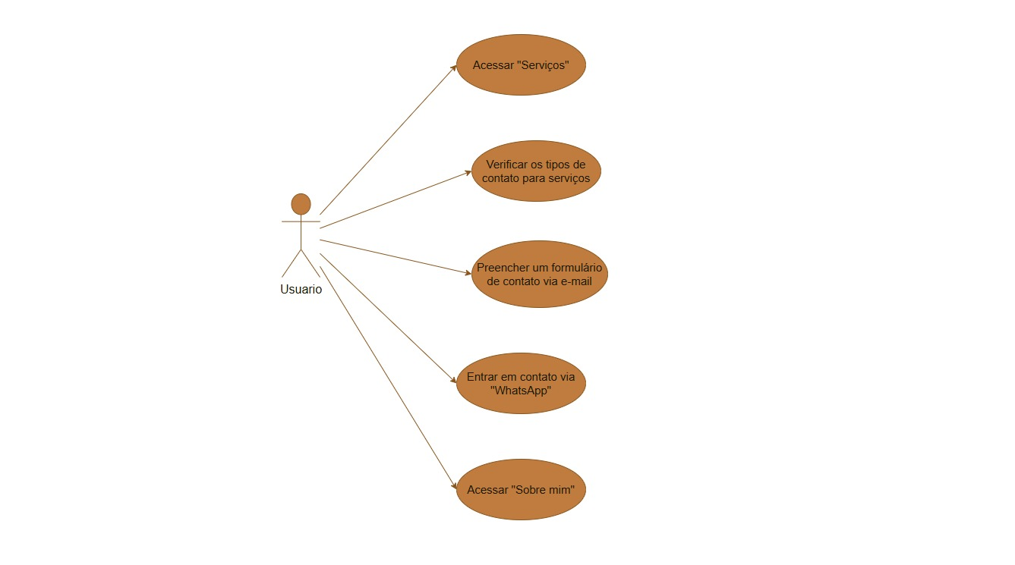
Diagramas UML: Caso de uso

Slide 14
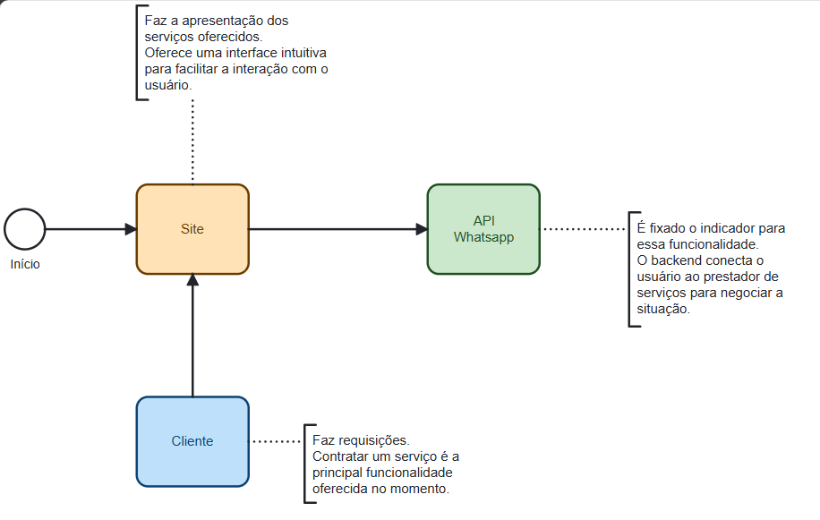
Diagramas UML: Contexto

Slide 15
Diagramas UML: Sequência

Slide 16
Considerações Finais
Conclusão: Concluir o trabalho e destacar aprendizados.
Contribuições Individuais: Descrever as contribuições individuais de cada membro da equipe.

